Slide 1
Проект по математике
Цифра 2
Подготовил:
Ученик 2 класса
МБОУ СОШ №2 г. Москва
Дмитрий Дго

Slide 2
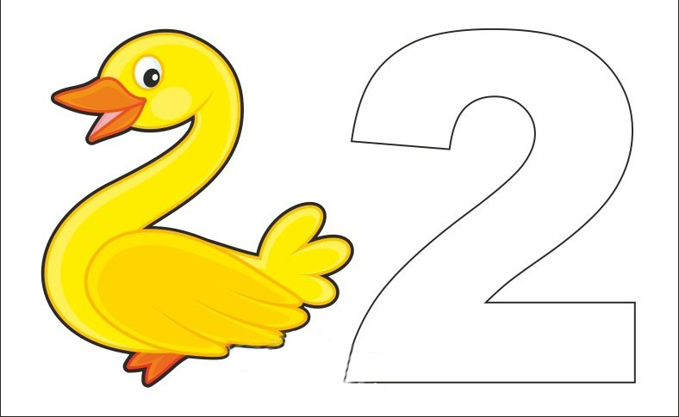
На что похожа цифра 2?
А вот это- цифра два
Полюбуйся какова
Выгибает двойка шею
Волочится хвост за нею
Два похожа на гусенка
С длинной шеей
Шеей тонкой

Slide 3
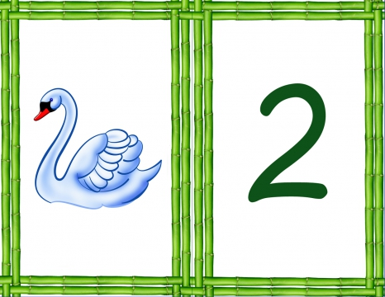
Два на ножке приседает И головку наклоняет Так красиво шею гнет Прямо лебедем плывет

Slide 4
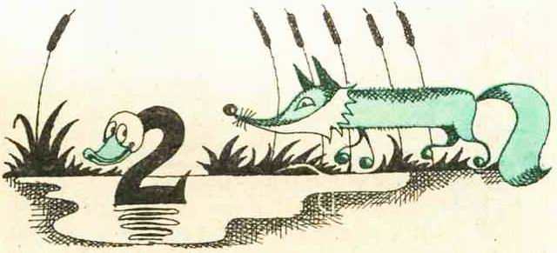
Отвернитесь на минутку- Превратится двойка в утку. А вот сидит лисица Лисице не сидится.

Slide 5
Физкультминутка
Две лягушки
Видим, скачут по опушке Две весёлые лягушки, Прыг-скок, прыг-скок Прыгать с пятки на носок На болоте две подружки Две зелёные лягушки Утром рано умывались,
Полотенцем растирались, Ножками топали Ручками хлопали Вправо, влево наклонялись И обратно возвращались Вот здоровья в чём секрет Всем друзьям физкультпривет!!!

Slide 6
Загадки
У него – два колеса
И седло на раме.
Две педали есть внизу
Крутят их ногами
Две полоски на снегу
Оставляю на бегу
Я лечу от них стрелой
А они опять за мной!
Два конца, два кольца
А посередине гвоздик.
В школе есть такая птица
Если сядет на страницу,
То с поникшей головой
Возвращаюсь я домой.

Slide 7
Пословицы и поговорки с цифрой два
Два сапога-пара.
Одна голова – хорошо, а две –лучше.
Скупой платит дважды.
Горе на двоих – полгоря,
Радость на двоих – две радости.
Кто скоро помог
Тот дважды помог.

Slide 8
Крылатые слова с цифрой два
За двумя зайцами погонишься, ни одного не поймаешь.
Говорится, когда кто-то берется сразу за несколько (как правило, выгодных для себя) дел и поэтому ни одного не может сделать хорошо или довести до конца
За одного битого двух небитых дают.
Старый друг лучше новых двух.

Slide 9
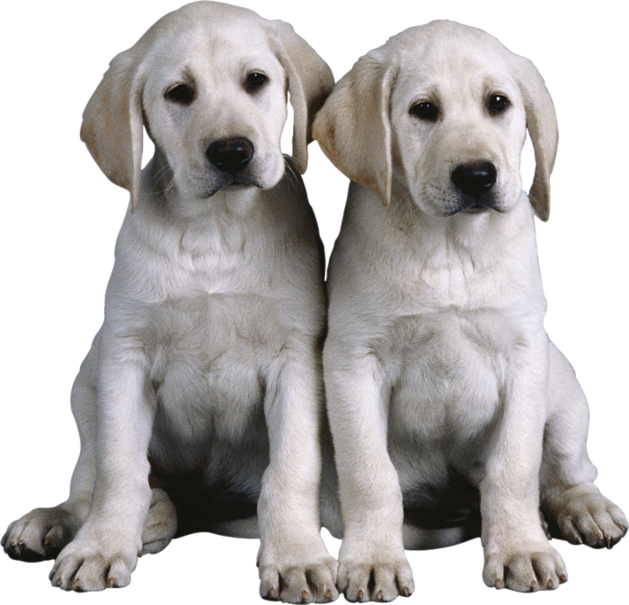
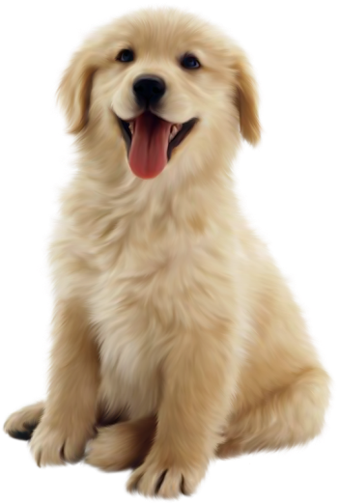
Задачи в стихах
На крыльце сидит щенок, Греет свой пушистый бок. Прибежал еще один И уселся рядом с ним. (Сколько стало щенят?)

Slide 10
Спасибо за внимание!
Источники информации:
https://yandex.ru/images
http://ucthat-v-skole.ru/
В.Волина «Праздник числа» Занимательная математика для детей. –М.: Знание, 1993.-336с.

